Slide 1
LOKOLAMA pose des panneaux solaires Voyage 2020-2021
Voyage de Suzanne Waltener
réalisé par Jean Michel dupas

Slide 2
Petit historique du projet commencé en 2007
Parallèle avec la réalisation du vitrail de saint Martin dans le cadre du 100e anniversaire de l’église.
Visite d’une équipe à Lokolama, projet scolarisation
Projet de centre de santé
Désenclavement de la région par la construction d’une baleinière
Réalisation d’un centre hospitalier
Site internet qui assure le suivi

Slide 3
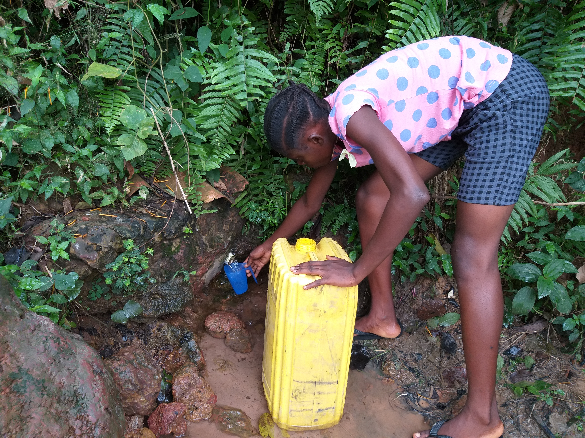
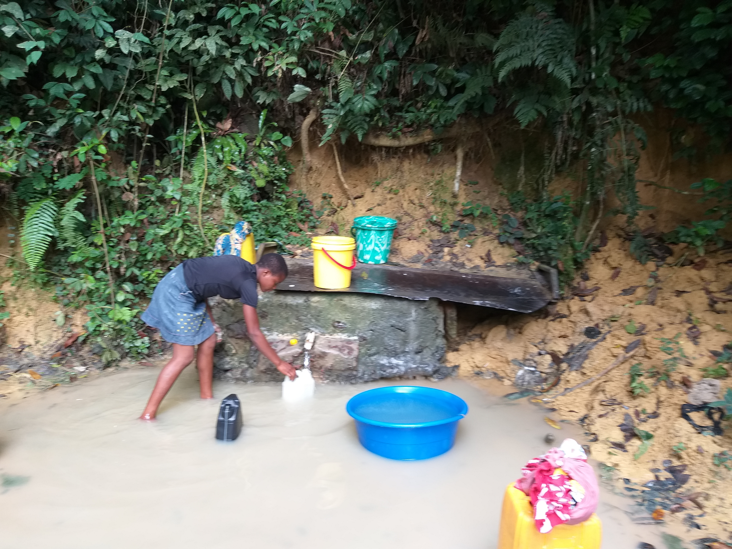
Premier volet de notre partenariat avec Lokolama :
Aménagement de 5 sources d’eau potable

Slide 4
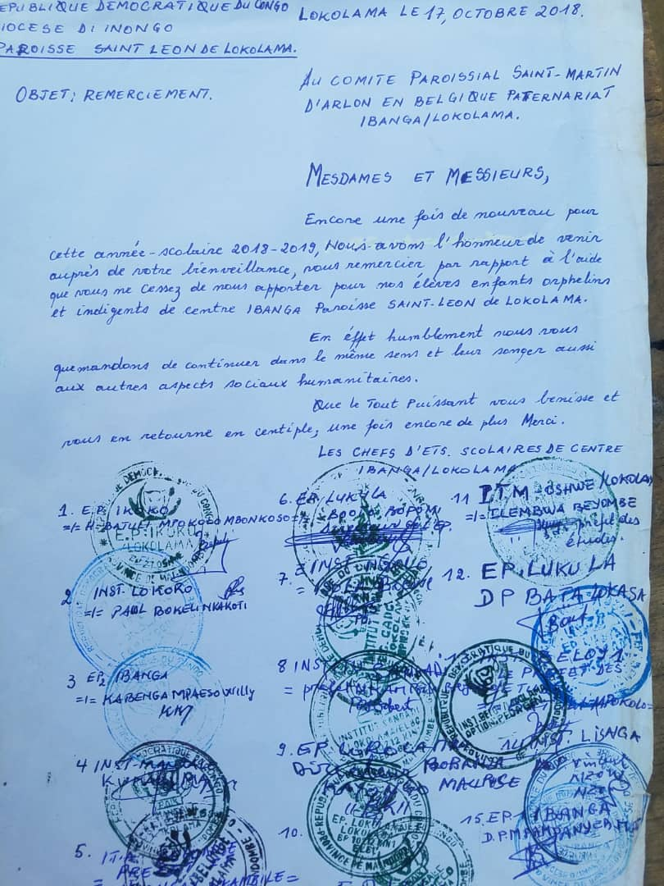
Second volet de notre partenariat avec Lokolama :
Payement des frais scolaires des enfants orphelins et indigents du village de Lokolama .
Ce qui représente +/- 800 enfants
La paroisse et les amis de Saint Martin poursuivent l’aide en début septembre de chaque année.

Slide 5
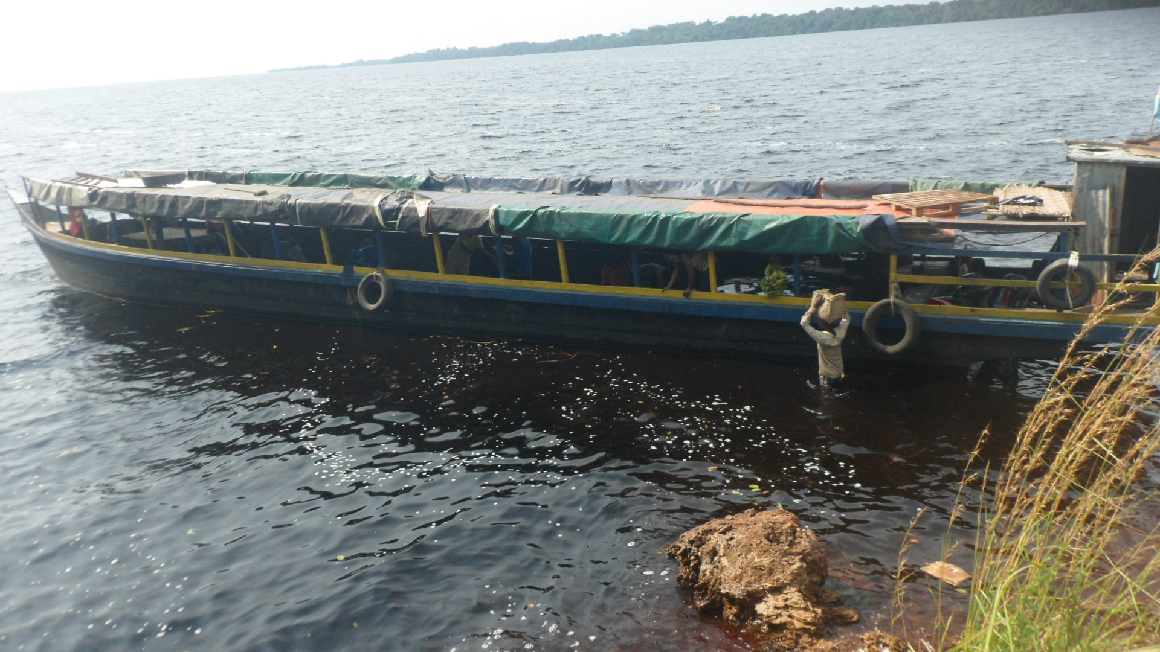
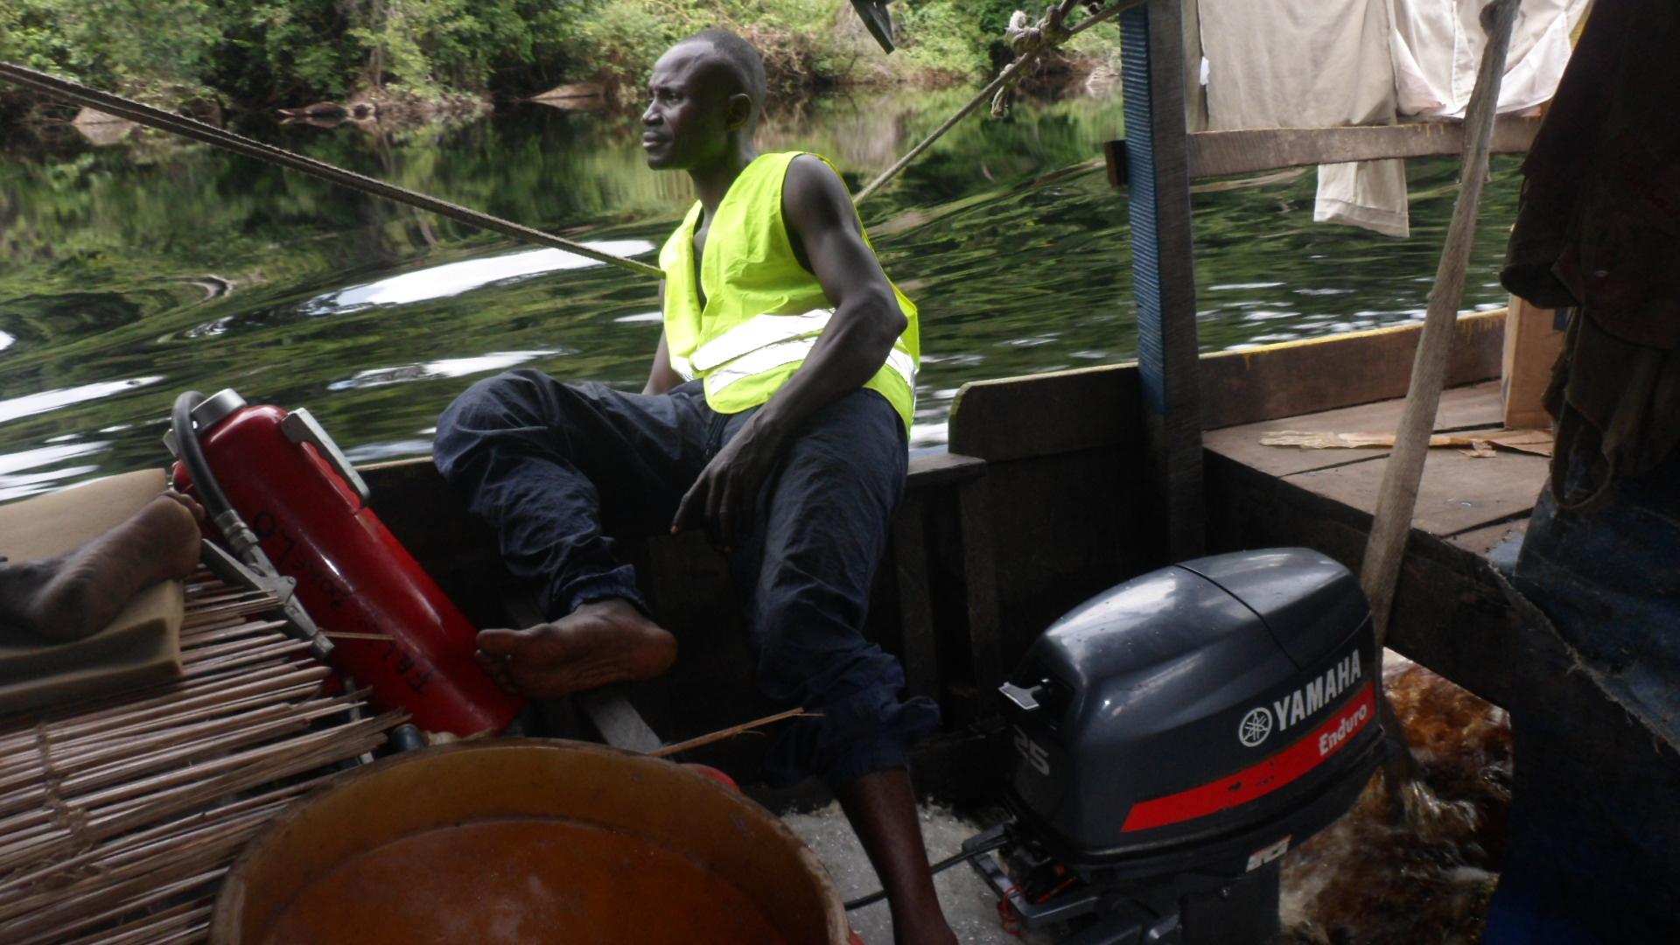
Troisième volet de notre partenariat avec Lokolama :
Désenclavement du secteur de Lokolama par la construction d’une baleinière
Achat de 2 moteurs

Slide 6
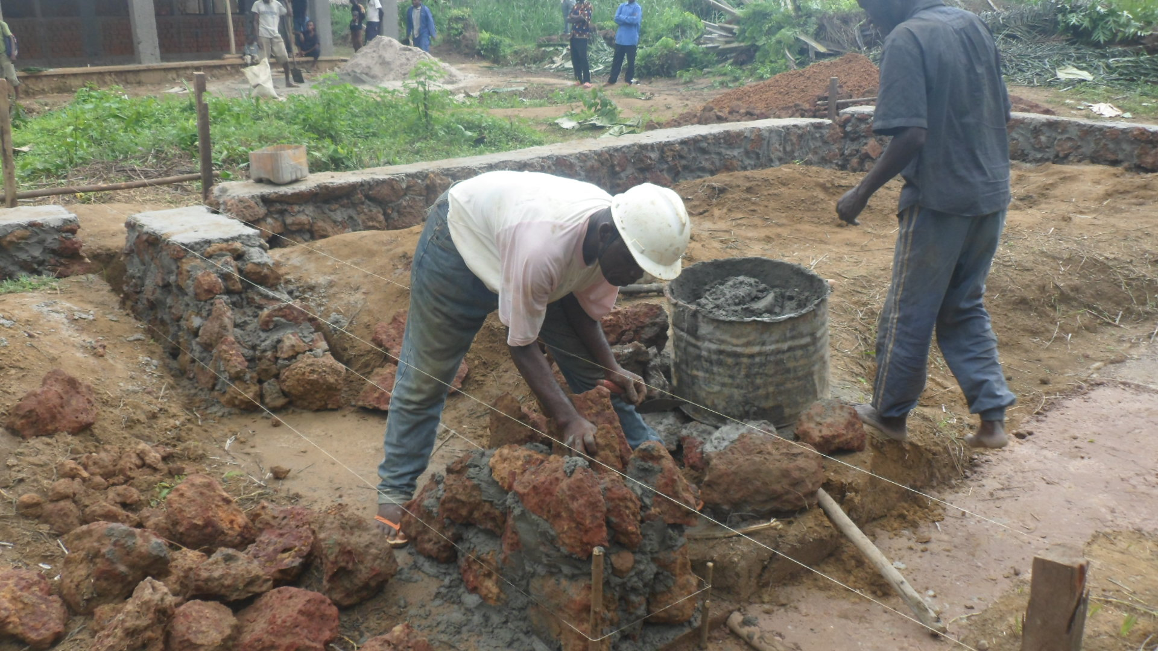
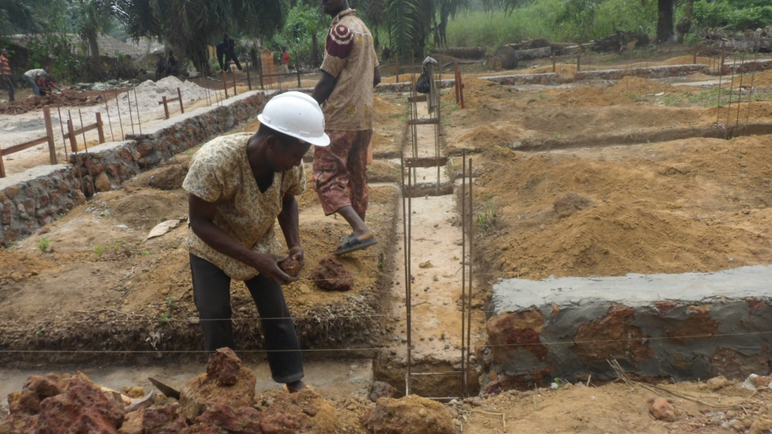
Quatrième volet de notre partenariat avec Lokolama :
Construction d’un centre de santé, devenu par la force des choses un centre hospitalier de référence dans toute la région grâce à la qualité de la réalisation.
immobilier en dur,
matériel et vêtements professionnel du CHL,
rapport mensuel des activités assurées par le centre

